Slide 1
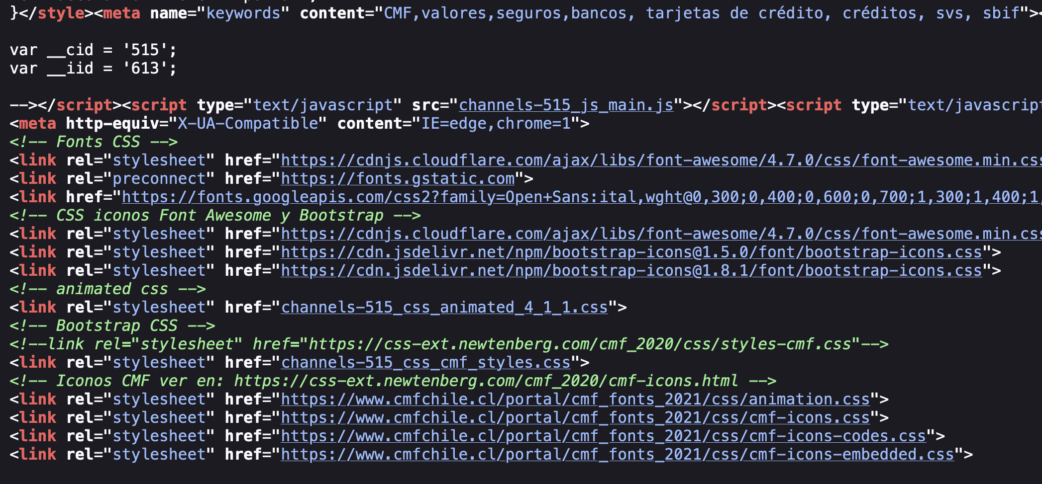
Proyecto Webscrapping: Consulta valor cuota diaria de Fondos Mutuos en CMF
Gabriel Valenzuela
Francisco Letelier

Slide 2
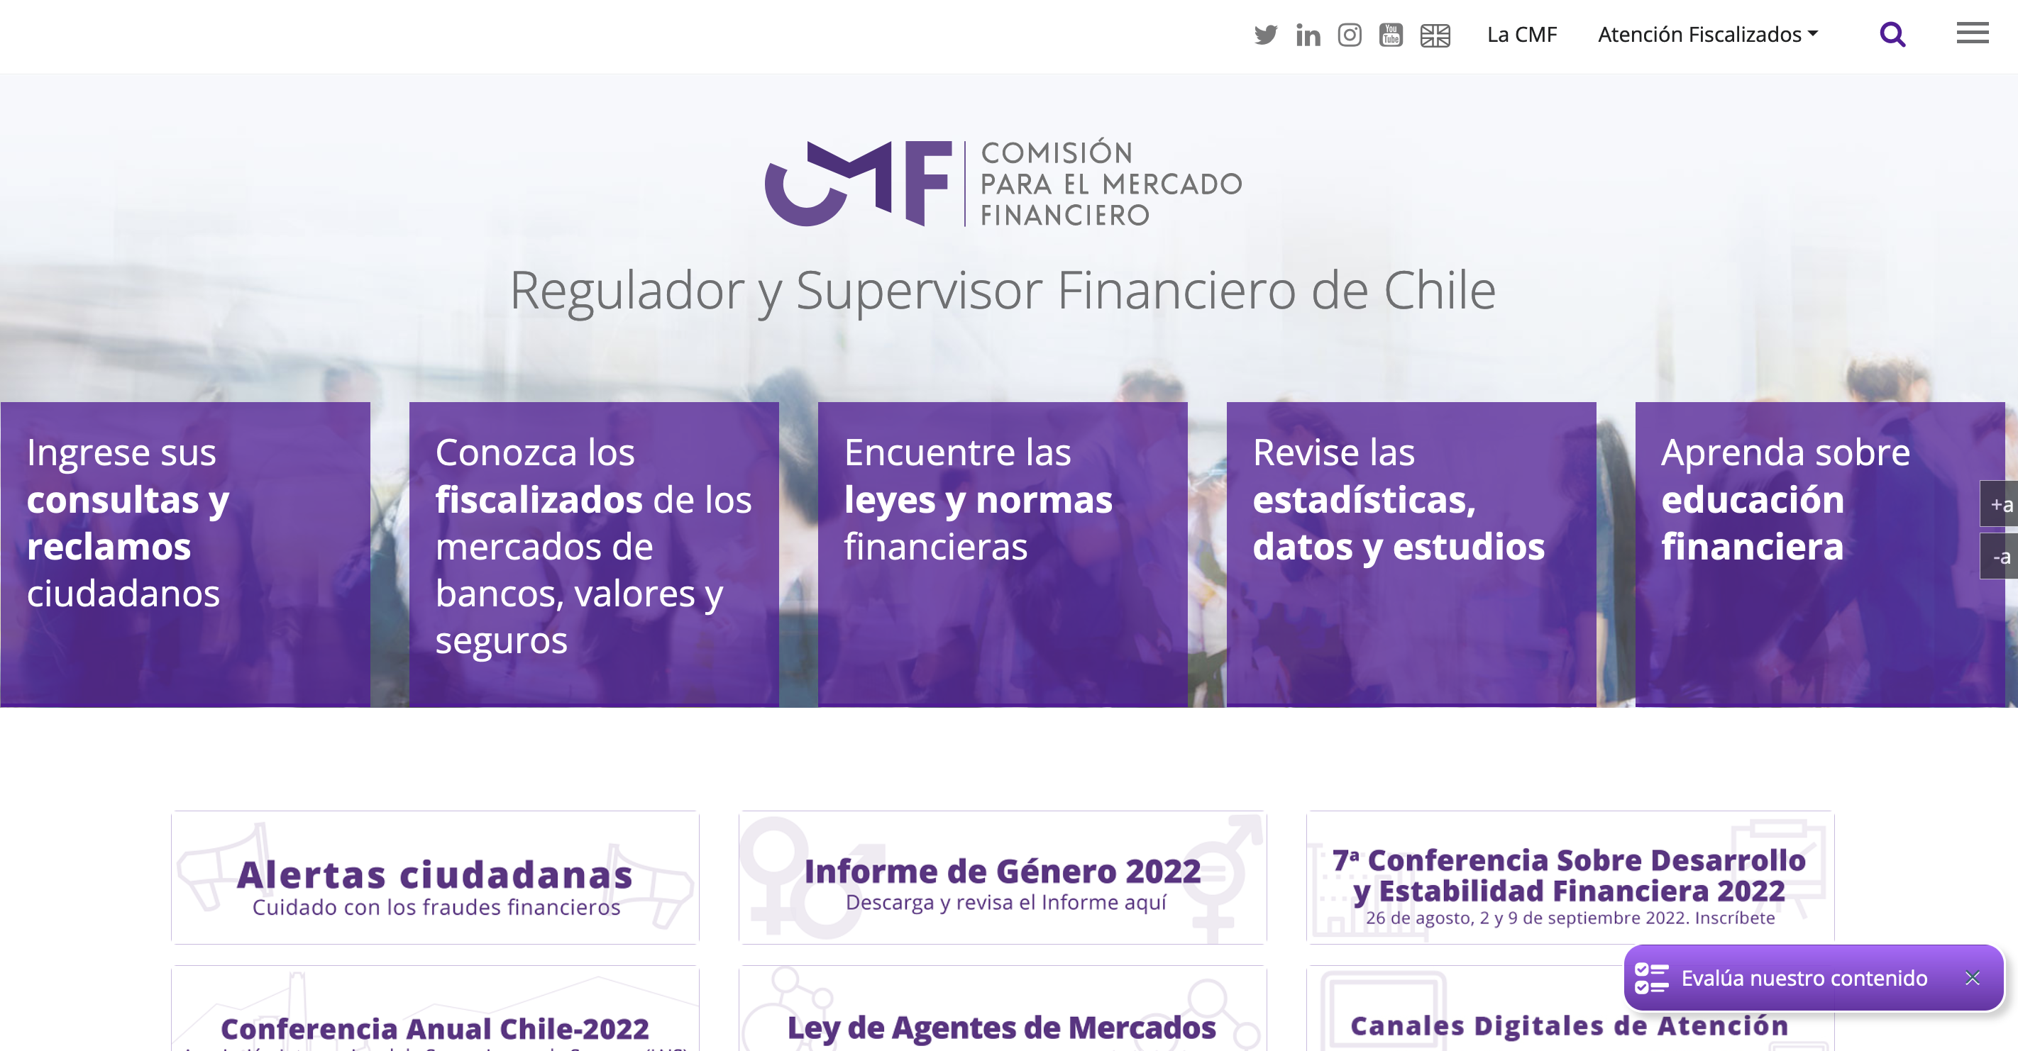
Agenda
Sitio a Scrapear
Pseudocódigo
Información de los datos

Slide 3
Sitio a scrapear: www.cmfchile.cl
Objetivo:
Se extraerán los valores cuotas de los distintos FFMM registrados diariamente desde 01 Enero 2021 a la fecha.
Features:
Fecha: (date) “dd-mm-yyyy”
Fondo: (str) nombre del fondo
RUN: (str) rol único tributario de la administradora
Administradora: (str) razón social de la administradora de fondos.
Serie: (str) forma con la que el FFMM clasifica las diferentes cuotas dentro del mismo fondo.
Moneda (str) Pesos CLP o USD
Valor_Cuota: (float) es la división del valor contables del patrimonio del fondo, por el numero de cuptas suscritas y pagadas al momento del cálculo

Slide 4
Sitio a scrapear: www.cmfchile.cl
Objetivo:
Se extraerán los valores cuotas de los distintos FFMM registrados diariamente desde 01 Enero 2021 a la fecha.
Pseudocódigo
for cada día:
Buscar: fecha, fondo, RUN, Serie, Moneda, Valor Cuota
Agregar a fila de Dataframe
Accionar cada día al cierre de las operaciones
Features:
Fecha: (date) “dd-mm-yyyy”
Fondo: (str) nombre del fondo
RUN: (str) rol único tributario de la administradora
Administradora: (str) razón social de la administradora de fondos.
Serie: (str) forma con la que el FFMM clasifica las diferentes cuotas dentro del mismo fondo.
Moneda (str) Pesos CLP o USD
Valor_Cuota: (float) es la división del valor contables del patrimonio del fondo, por el numero de cuptas suscritas y pagadas al momento del cálculo

Slide 5
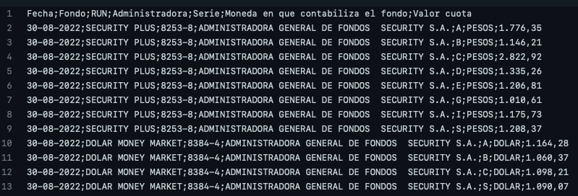
Información de los datos
Objetivo:
Se extraerán los valores cuotas de los distintos FFMM registrados diariamente desde 01 Enero 2021 a la fecha.
Pseudocódigo
for cada día:
Buscar: fecha, fondo, RUN, Serie, Moneda, Valor Cuota
Agregar a fila de Dataframe
Accionar cada día al cierre de las operaciones
Features:
Fecha: (date) “dd-mm-yyyy”
Fondo: (str) nombre del fondo
RUN: (str) rol único tributario de la administradora
Administradora: (str) razón social de la administradora de fondos.
Serie: (str) forma con la que el FFMM clasifica las diferentes cuotas dentro del mismo fondo.
Moneda (str) Pesos CLP o USD
Valor_Cuota: (float) es la división del valor contables del patrimonio del fondo, por el numero de cuotas suscritas y pagadas al momento del cálculo

